Slide 1
Акклиматизация человека в различных климатических условиях
преподаватель ОБЖ
Деев Владимир Семенович

Slide 2
АККЛИМАТИЗАЦИЯ — это процесс постепенного приспособления организма человека к новым климатическим условиям. В основе акклиматизации лежит способность организма приспосабливаться (перестраиваться) к новым условиям, чтобы обеспечить постоянство внутренней среды (температуру тела, кровяное давление, обмен веществ и т. п.

Slide 3
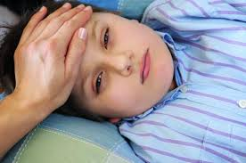
В процессе акклиматизации в определённой степени ухудшается самочувствие человека, появляется усталость и снижается работоспособность. Чем больше отличаются климатические условия нового места пребывания от привычных, чем хуже человек подготовился к жизни в новых условиях, тем сложнее и продолжительнее протекает процесс акклиматизации.

Slide 4
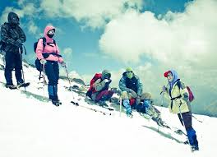
Акклиматизация при перемене места жительства неизбежна, так как любой организм реагирует на изменения, происходящие во внешней среде, и приспосабливается к ним. Но у разных людей акклиматизация идёт по-разному. Отмечено, что здоровые, закалённые люди, обладающие хорошей физической подготовкой, быстрее и с меньшими отклонениями приспосабливаются к новым условиям существования. Кроме того, более успешной акклиматизации способствует умение человека изменить свой режим жизни, одежду, питание и привести их в соответствие с новыми условиями, используя опыт местных жителе

Slide 5
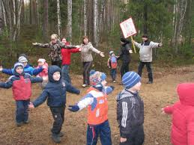
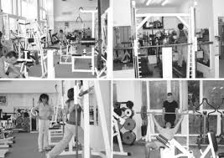
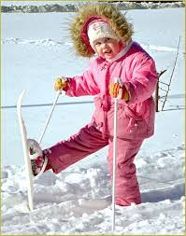
К отдыху, который будет проходить в других климатических условиях, надо готовиться и постараться сделать всё, чтобы помочь организму быстрее приспособиться к новым условиям. Для того чтобы увеличить возможности организма к быстрой акклиматизации, необходима постоянная и интенсивная физическая подготовка задолго до поездки. Ежедневное выполнение физических упражнений, закаливающих процедур, бег, ходьба на лыжах, участие в турпоходах — всё это значительно увеличивает адаптационные возможности вашего организма.

Slide 6
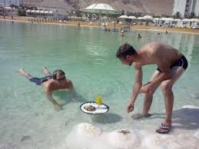
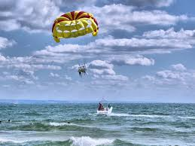
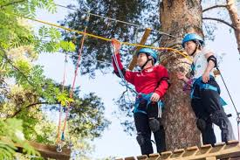
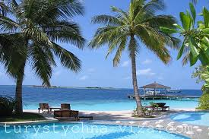
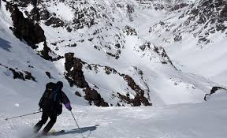
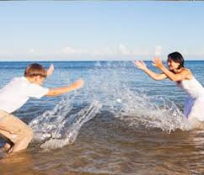
Прибыв к месту отдыха, не торопитесь сразу получить все удовольствия в один день, постоянно контролируйте своё самочувствие и возможности, не перегружайте себя излишним пребыванием на солнце, чрезмерным и многократным купанием, разумно планируйте нагрузки. Всё делайте в меру. Для примера рассмотрим некоторые особенности акклиматизации в разных климатических условиях.

Slide 7
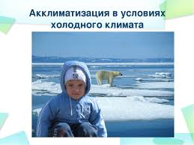
Акклиматизация в условиях холодного климата
Акклиматизация в холодном климате, особенно в условиях Крайнего Севера, связана с приспособлением к таким факторам, как низкие температуры воздуха, сильный ветер, нарушение светового режима (полярная ночь и полярный день). Акклиматизация здесь может длиться продолжительное время и сопровождаться чрезмерной утомляемостью, непреодолимой сонливостью, снижением аппетита. По мере привыкания человека к новым условиям эти неприятные явления проходят.

Slide 8
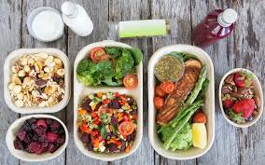
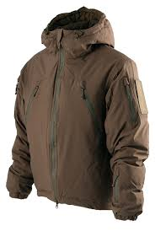
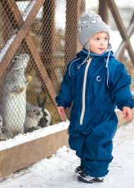
Ускорению акклиматизации в условиях холодного климата помогает правильная организация питания. В это время рацион питания по калорийности следует увеличить по сравнению с привычным для вас рационом. Пища должна содержать необходимый набор витаминов и микроэлементов. В условиях холодного климата одежда должна обладать повышенными теплозащитными и ветрозащитными свойствами

Slide 9
Акклиматизация в условиях жаркого климата
Условия жаркого климата могут быть различны. Так, для субтропиков и тропиков характерна высокая температура, влажность и солнечная радиация; для зон пустынь — высокая температура, солнечная радиация и пониженная влажность воздуха. Начало акклиматизации в условиях жаркого климата может сопровождаться мышечной слабостью, сердцебиением, повышенным потоотделением. В условиях жаркого климата увеличивается вероятность теплового и солнечного удара.

Slide 10
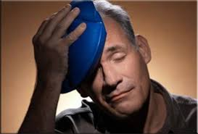
ТЕПЛОВОЙ УДАР (состояние, которое возникает при общем перегревании и характеризуется усталостью, головной болью, слабостью, головокружением) наиболее возможен при высокой температуре и влажности. При этих условиях нарушается теплообмен организма с окружающей средой — происходит перегревание организма.

Slide 11
СОЛНЕЧНЫЙ УДАР может случиться, если долго находиться под лучами солнца с непокрытой головой. Последствия солнечного удара не отличаются от последствий теплового удара.

Slide 12
Чтобы избежать этих и других неприятностей, важно с первого дня приспособить свой режим к местным климатическим условиям. Для этого стоит внимательно присмотреться к одежде и режиму дня местных жителей. В жару лучше надевать одежду светлых тонов из хлопчатобумажной ткани, на голове носить лёгкий белый головной убор. В жаркий день надо чаще быть в тени, в самое знойное время (с 13 до 16 ч) можно поспать.

Slide 13
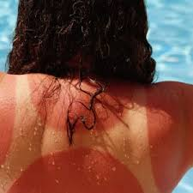
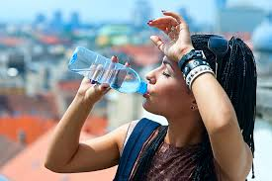
Нельзя чрезмерно увлекаться загаром. Лучше загорать в утренние часы с постепенным увеличением дозы солнечных ванн.
Чтобы быстрее акклиматизироваться, очень важно соблюдать водно-солевой режим, при котором обеспечивается нормальное соотношение между количеством поступающих в организм и выводимых из него воды и минеральных солей.
В жару пить надо не только для того, чтобы утолить жажду, но и чтобы возместить потерю воды и минеральных солей, которые вместе с потом уходят из тела. Пить нужно медленно, небольшими глотками. Можно пить минеральную воду, хорошо утоляет жажду чай

Slide 14
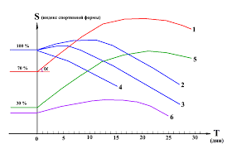
Обратим ваше внимание на несколько общих положений для обеспечения ускоренной акклиматизации при смене климатических условий. В первые дни пребывания на новом месте не перегружайте себя различными мероприятиями, особенно если поездка была связана со сменой часовых поясов. Дайте возможность организму привыкнуть к новым условиям в течение двух-трёх дней.
Соблюдайте питьевой режим с учётом местных условий и потребностей вашего организма. Не увлекайтесь блюдами местной кухни, попробовать их можно, но в питании лучше придерживаться привычных продуктов. Во всём соблюдайте меру. Постоянно контролируйте своё самочувствие и физическое состояние. Не делайте ничего через силу и без желания.

Slide 15
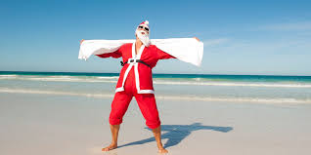
Спасибо за внимание !

